Slide 1


MÔN: ÂM NHẠC LỚP 3

Slide 2
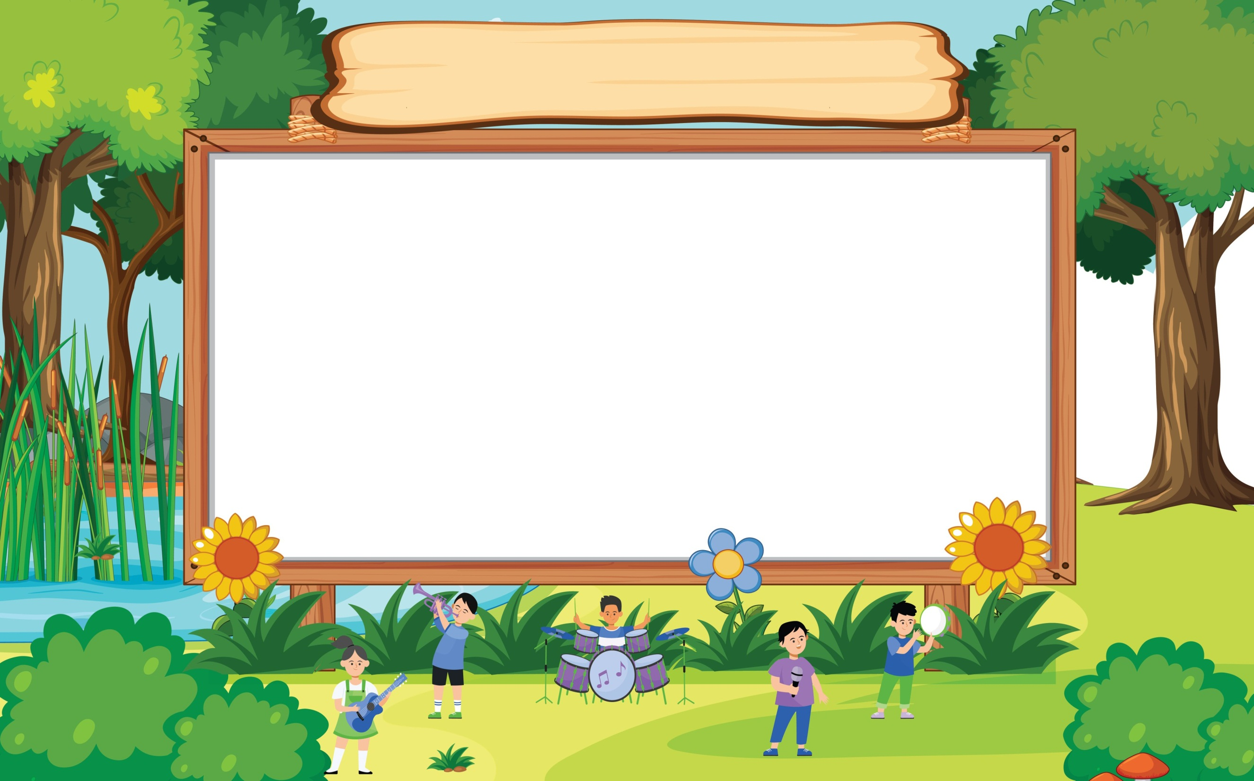




KHỞI ĐỘNG

Slide 3
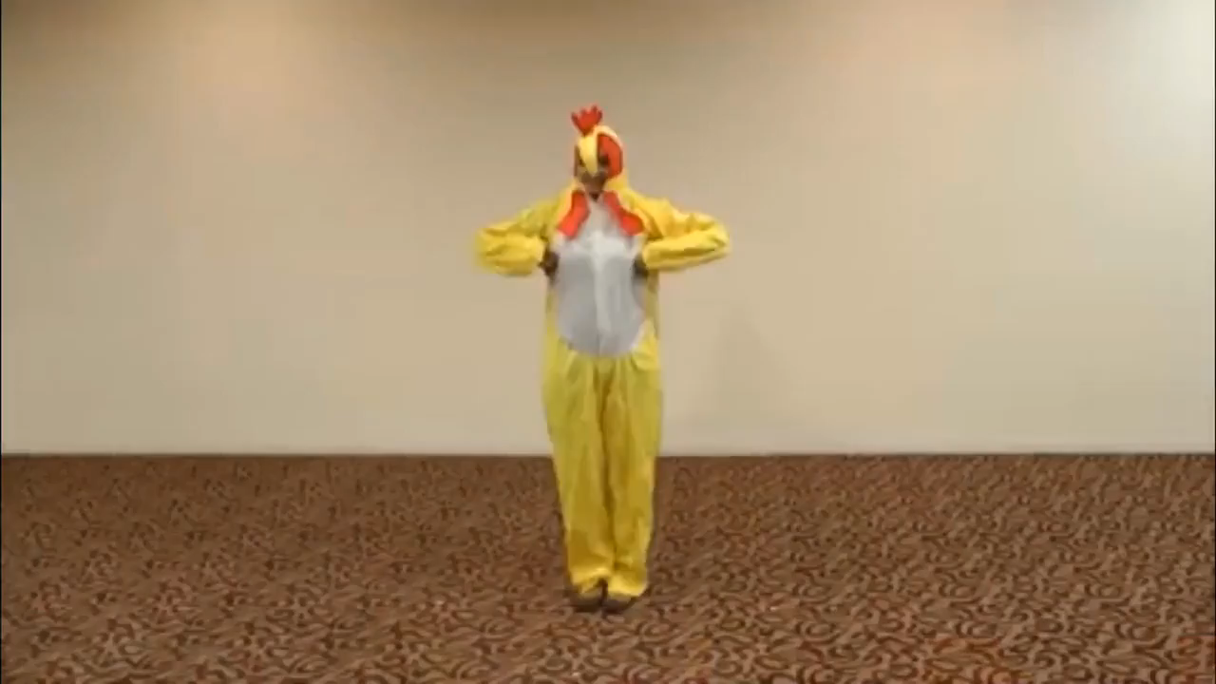

Slide 4




TRÒ CHƠI
XEM TRANH ĐOÁN TÊN NHẠC CỤ
ĐÀN BẦU
TRỐNG
SONG LOAN

Slide 5


Tiết 3
Ôn bài đọc nhạc số 1
Thường thức âm nhạc: Dàn trống dân tộc

Slide 6
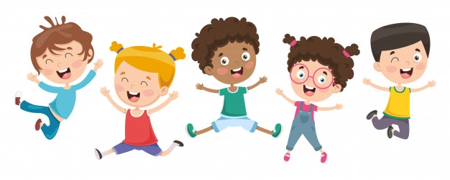
ĐỌC NHẠC BÀI SỐ 1

Slide 7
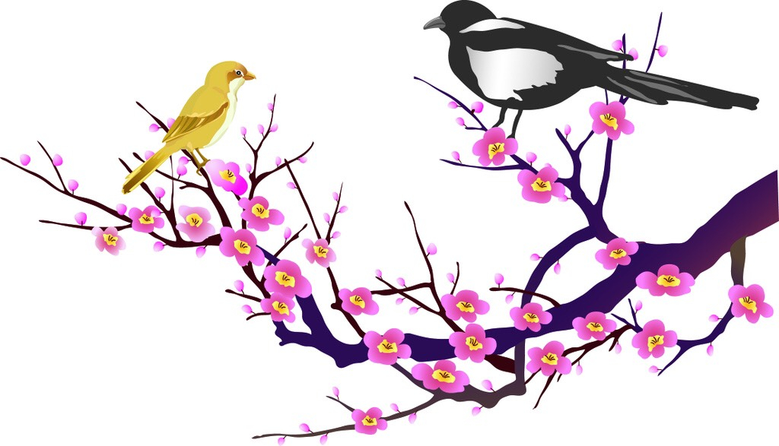


LUYỆN CA0 ĐỘ

Slide 8
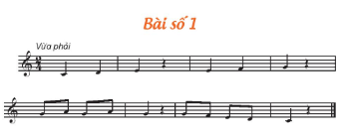

Slide 9
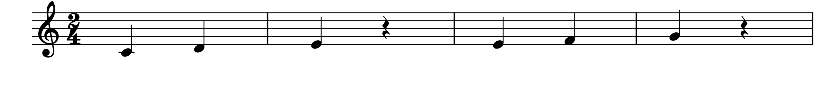
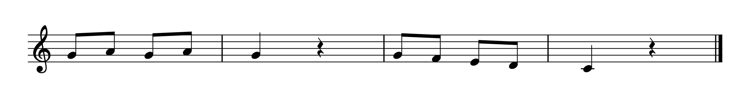


ĐỌC NHẠC KẾT HỢP GÕ ĐỆM

Slide 10






ĐỌC NHẠC THEO KÍ HIỆU BÀN TAY

Slide 11

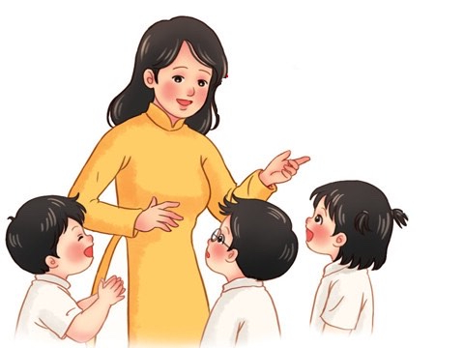
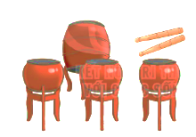
THƯỜNG THỨC ÂM NHẠC
GIỚI THIỆU VỀ DÀN TRỐNG DÂN TỘC

Slide 12
GV đàm thoại với HS gợi mở, đưa hình ảnh và đặt câu hỏi cho HS trả lời: Em đã nhìn thấy dàn trống dân tộc bao giờ chưa? Âm thanh của dàn trống dân tộc vang lên như thế nào? Trong dàn trống dân tộc, trống có kích thước và âm thanh to nhất có tên gọi là gì?

Slide 13
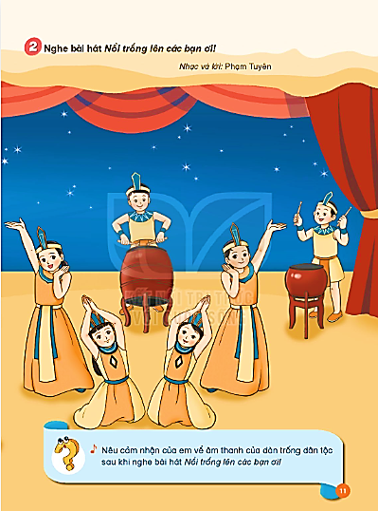
Nghe bài hát: Nổi trống lên các bạn ơi.

Slide 14
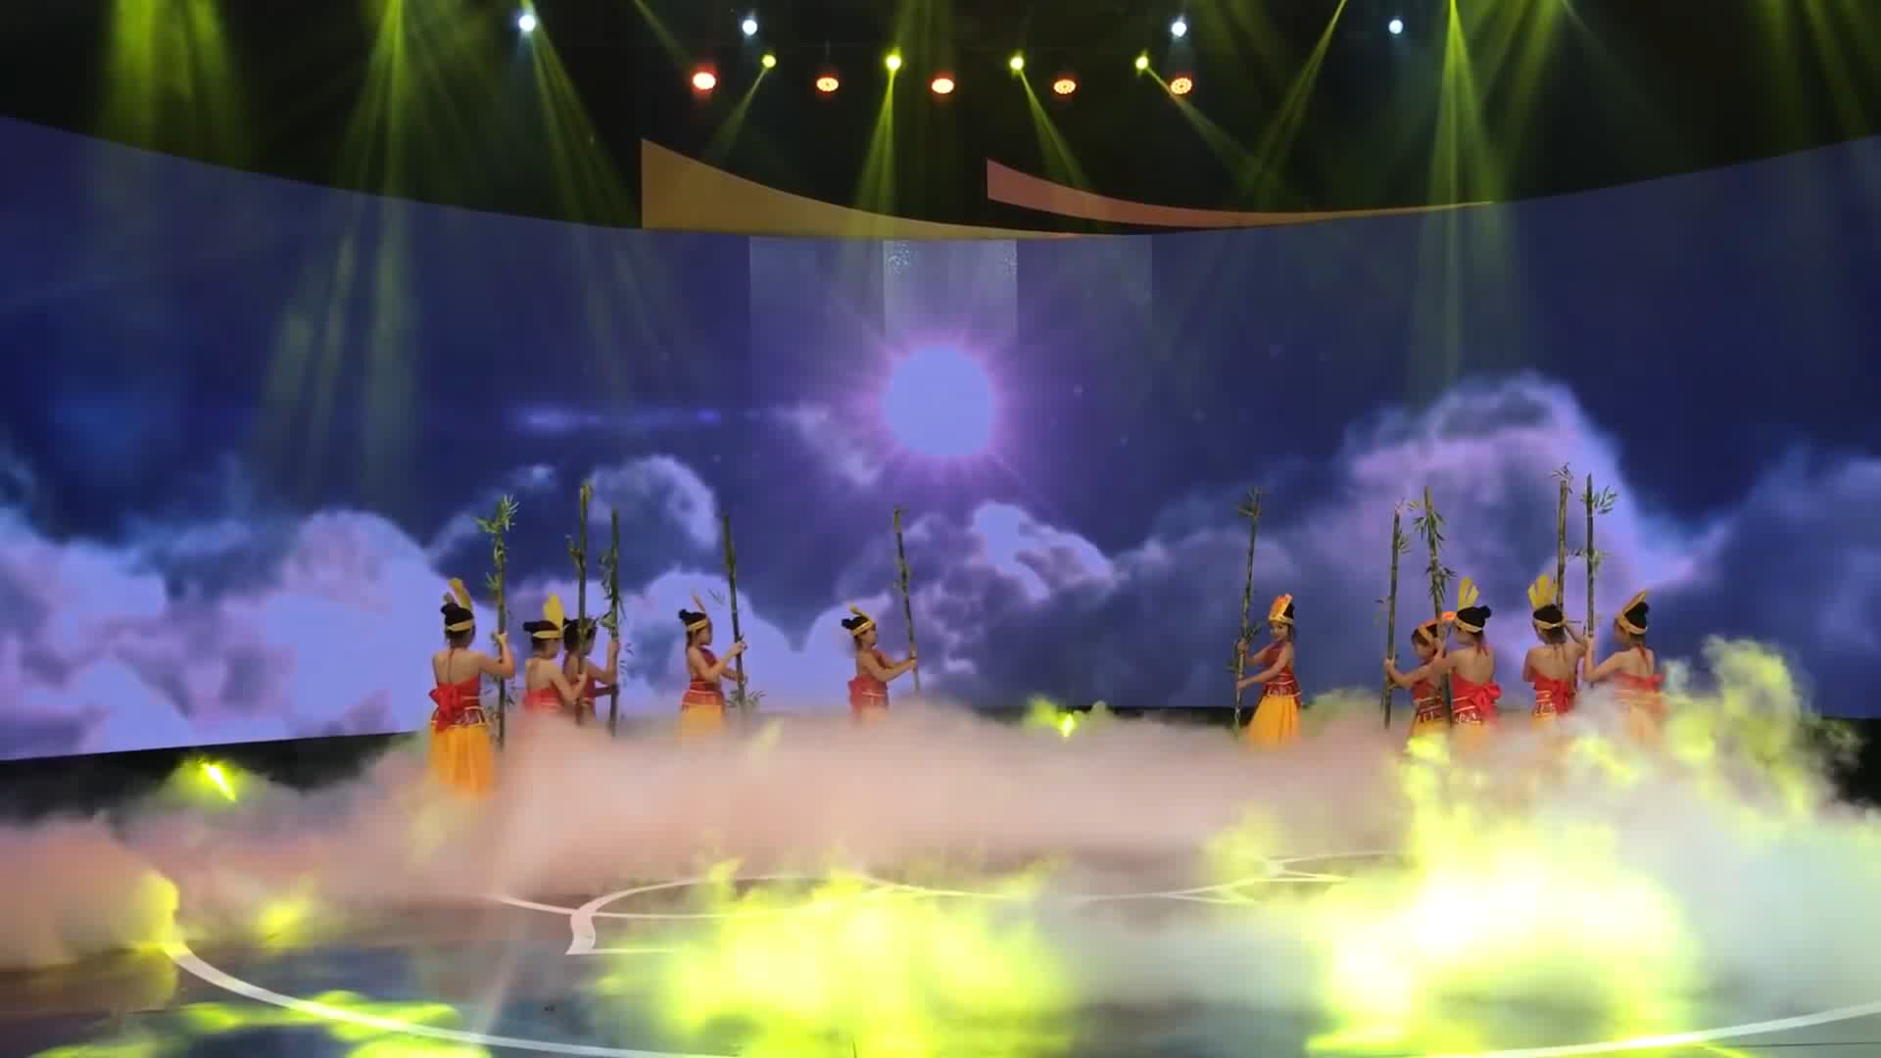

Slide 15
Giai điệu của bài hát như thế nào? Em thích câu hát nào nhất? Âm thanh tiếng trống gợi cho em cảm nhận gì? Sau khi nghe bài hát em có thể đưa ra các động tác vỗ tay hay vận động theo nhạc của mình được không?

Slide 16
Tiết 3
Ôn bài đọc nhạc số 1
Thường thức âm nhạc: Dàn trống dân tộc

